Slide 1
APP应用平台简述

Slide 2
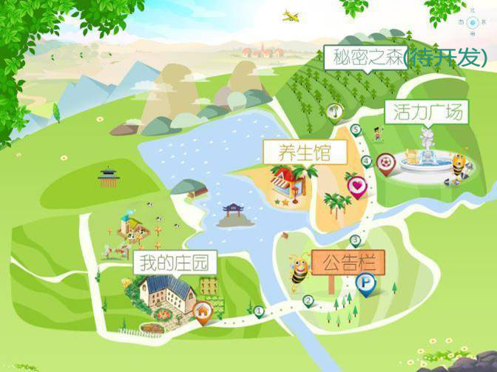
互动平台（社区1.0版）架构
秘密之森：
XX其他内媒板块的链接处，后期会植入品牌故事
养生馆：
进行体质测试作为入口的第一步，用户资料收集及提供个性化节气养生建议，可以与中华养生馆对接结合
活力广场：
计步器功能+多种分享功能（排名、评论、拍照）+多糖大作战，刺激主动分享（传播），制造话题。可以与线下行走日活动结合。
我的庄园：
通过种中草药植游戏植入产品原材料（高品质选材），行走计步能促进植物成长（鼓励进行行走体验）。
公告栏：
公共论坛，行走排行榜，推送当季养生食谱，外部媒体报道。
框架及内容只是样稿，不是最终确认版本

Slide 3
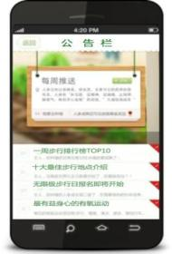
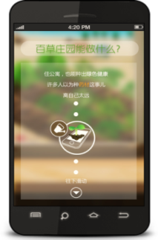
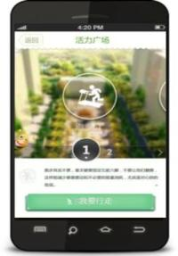

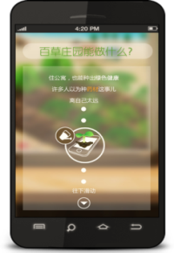
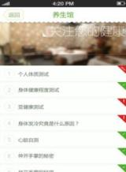
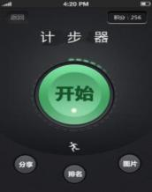

各板块功能简介（以移动端界面演示）
我的庄园
公告栏：结合行走的概念，介绍与行走有关的专题，并附有一周步行排行榜，而且设有链接直接通往minisite
养生馆：设有体质测试和节气养生专题，有针对行走相关的养生建议，推送文章有收藏功能，方便用户在无网络状况下阅读
活力广场：结合XX行走日的理念，内置计步器，有相关计步数据的呈现，有计步排名并互动分享功能
我的庄园：内含种植中草药的小游戏，需在计步器的协助下完成，设置一定关卡，完成后可获得相关奖励
秘密之森：XX官网、微博、微信等各大自媒体平台的链接，后期是品牌故事的展现地方

Slide 4
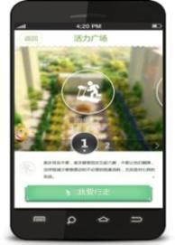
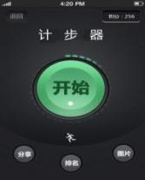




XX新媒体互动平台是以计步器为中心串联作用，把其他三大板块结合在一起的互动分享型社区平台。
计步器让你获得更多快高长大的小道具
我的庄园
奖励
计步器让你排名更靠前，甚至获得冠军
激励
计步器让你更健康，看看行走完要吃点啥
保护

Slide 5





假如遇上无移动网络的情况？？？
我的庄园
不影响
假如遇到无移动网络的情况，XX新媒体互动平台也会依靠强大的云端服务器，用户可以阅读之前下载或阅读过的文章，或者利用已获得的植物原来，栽培植物。而且可以文章收藏还具备分类和搜索功能。

Slide 6
图标
XX新媒体互动平台框架
登录
简介
公告栏
养生馆
我的庄园
秘密之森
计步器
健康测试
获得种子
种植
开始计步
一起跑
分享炫耀
获得道具
获得排名
完成计步

Slide 7
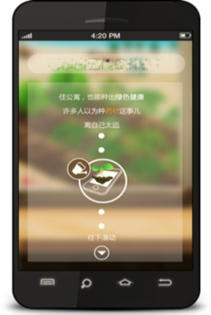


使用流程（以移动端界面演示）
Step1：
点击APP图标后，进入APP主页面，页面也绿色植物的清新格调为主，界面将逐渐向用户介绍APP的各大功能板块，以及指引用户如何使用。力求做到让用户在第一时间就上手，介绍话术以生动图片和简明语言为主。

Slide 8
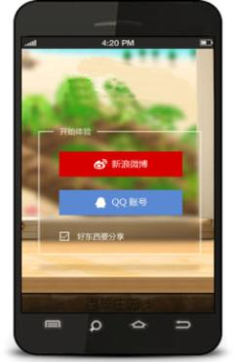
Step2：
简单功能介绍，激起用户使用兴趣之后，画面跳至注册/登录界面，注册/登录主要通过新浪微博、QQ和微信三个端口注册/登录。具体端口开发时可增加。

Slide 9


Step3：
登录后界面转至主界面，按动主界面中“公告栏”、“养生馆”、“活力广场”、“我的庄园”中的任意的图标，便可以去到用户想去任何一个界面。

Slide 10

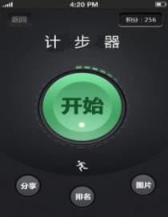
Step4：
主界面至活力广场，活力广场提供计步器的功能，用户开启后，可直接计算步行的步数和步行后体内的能量分配，给用户提供相对应的运动建议，并有“晒步数”的功能，步行完成后将步数自动分享在APP中，形成排行榜。激起用户争夺荣耀的欲望。计步器设有还具备全球定位、计时、随拍和步行日报名功能。

Slide 11
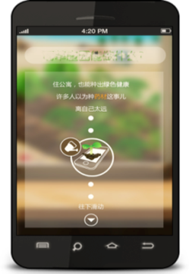
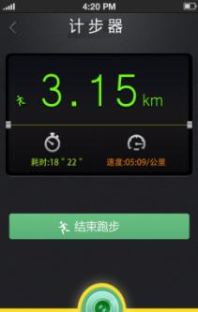

计步器demo
计步器可以计算用户当天所走路线，并定时测定热量消耗和点位路线，为用户指定行走计划。照相功能能随时拍下行走中的美景，分享好友（APP/新浪微博/微信）。

Slide 12
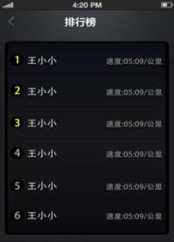
计步器demo
计步器的计步功能会自动生成并形成排行榜，用户可根据排名，获得不同的奖励，从而更好地照顾我的庄园内的植物。而且还可以通过计步器的“一起走”功能，约上附近的好友一起行走。

Slide 13
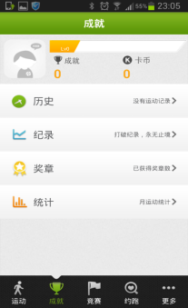

计步器demo
计步器的成就功能可以让用户看到自己的成就，所获得奖励用户可以分享朋友圈的功能，让更多朋友关注行走参与行走，从而获得更多成就。赢得不同的奖章。

Slide 14



Step5：
主界面可以转至公告栏，公告栏围绕步行为话题，展开各种养生软文，诸如步行的好处和步行地点的选择。并会附有当周的步行排行榜top10 。公告栏的软文的可直接分享给身边好友。并且用户在无网络的状况下，也能阅读已缓存的文章。

Slide 15


公告栏可直接链接到minisite
http://www.duotangdazuozhan.cn
公告栏的另一重要作用是直接链接到多糖大作战minisite中去，用户可直接通过APP登录minisite的移动端，并进行minisite的游戏。

Slide 16



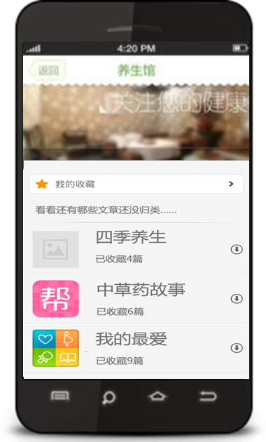
Step6：
主界面设置有按键跳转到养生馆，养生馆以“扶正气、平阴阳、调脏腑”为内容，设有健康测试和节气养身等板块，并且根据用户的测试结果进行时令养生建议，定期阅读养生馆会影响用户在步行榜的排名，健康测试之后，养生馆会根据用户的测试结果，提醒用户走前走后的养生小秘诀。相关文章和专题有收藏分类功能，方便用户在无网络状态下阅读。养生馆还设有按键直接通往我的庄园和活力广场两大板块。

Slide 17
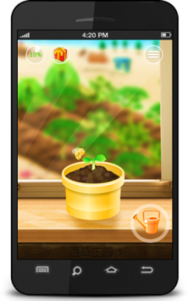

Step7：
养生馆的健康测试结果出来后，除了提供相关的养生建议，还有链接通往我的庄园，在我的庄园，用户可以根据自己的健康状况，选择对应的中草药种子，并种植。随着用户在步行累计，只要达到一定的步数便能获得相关的奖励（如阳光和肥料，来让植物快速成长）。植物成长后能获得相对应的图鉴，用户可通过分享、赠送，索取等手段收集全部的图鉴，成为终极大赢家，获取相关的奖品。

Slide 18
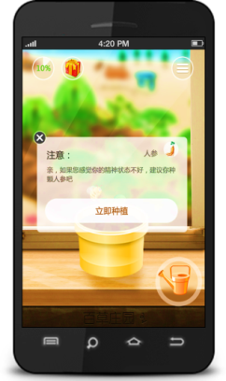


我的庄园内容示例——中草药种植
种植过程中将和计步器联动，计步步数越多，将获得更多阳光和肥料。助植物快速成长。
而且设定，即使用户在无网络的情况下，也能用活动的原来进行种植。

Slide 19




Step8：
主界面设置有按键跳转到秘密之森，秘密之森是XX官网、官方微博、微信等自媒体的链接集成处，用户可以通过这一板块直接登录对应的XX内媒平台，后期更新中，秘密之森将进一步植入“XX品牌故事”的相关内容，从而成为XX相关信息、产品和最新资讯等内容的最完善汇集处。

Slide 20









秘密之森内容展现
XX品牌故事
秘密之森能直接链接到XX各大内媒平台的移动端，方便互用直接查阅所需的信息。而这里，也是XX品牌故事的展现之地。

Slide 21
新媒体平台未来展望

Slide 22
互动平台功能完善
结合四合理中的“情志”、“运动”、“饮食”和“起居”，XXAPP将不断的完善其互动分享平台，并在过程中，灌输用户高品质中草药产品的理念，倡导高品质生活。
公告栏
开放晒图点赞功能
开放养生美食发帖功能
开放最美小屋起居现拍活动
饮食和起居的实现
计步器
开放步行听音乐功能
开放步行者级别设定系统
开放分享步行经验平台
运动和情志的实现
我的庄园
开放植物果实达标系统
开放高品质植物收集功能
开放优质产品生成系统
高品质产品和生活

Slide 23
运动+情志+饮食+起居+中草药+高品质产品
运动+情志+饮食+中草药
运动+情志+中草药
运动+中草药
运动+饮食+情志+起居+中草药
互动平台功能完善图
在完善过程中，不断融进高品质和四平衡的理念，最终完成由起初简单的“运动+中草药”模式，向“四合理+高品质中草药产品”的完美蜕变过程。在潜移默化之中，使用户对品牌宗旨有了深刻的认识。从而达到品牌二次传播的理想效果。

Slide 24
THE END

